Slide 1
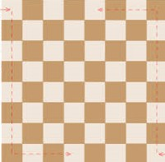
POVRŠINA KVADRATA
P =a x a

Slide 2
Površina bilo kojeg lika je veličina njegove unutrašnjosti.
Mjerne jedinice za površinu su: kvadratni metar (m²), kvadratni decimetar (dm²), kvadratni centimetar (cm²) itd.
Kvadrat čije su stranice duge 1 cm ima površinu 1 cm².
Ako za prekrivanje nekog lika trebamo npr. 4 takva kvadrata, onda je površina tog lika 4 cm² .

Slide 3
Domaći uradak
Riješiti u udžbeniku zadane zadatke na strani od 135. – 142.
Odgovoriti na slijedeća pitanja:
1. Vrt oblika kvadrata ograđen je ogradom dugom 56 m. Kolika je površina tog vrta?
2. Izračunaj opseg i površinu kvadrata čije su stranice duge:
a) 17 dm,
b) 53 mm.

